Slide 1
网络分析仪的认识与基本操作
实验六

Slide 2
实验注意事项及要求
严格按照实验操作规范进行操作，注意安全，不要损坏仪器（同轴电缆连接到网络分析仪的端口时，要注意公头母头的配对，旋转螺纹时一定要对正，不能强行旋转，以防损坏接头）；
按照实验内容完成实验操作，记录相关测量数据，完成实验报告。

Slide 3
实验目的
了解矢量网络分析仪的基本原理与测试原理；
熟悉矢量网络分析仪的基本使用和校准、测量操作；
测量并了解不同传输线的特性。

Slide 4
网络分析仪的用途
网络分析仪功能很多，被称为“仪器之王”，是射频微波领域的万用表；
网络分析仪器是一种电磁波能量的测试设备。它既能测量单、两、多端口网络的各种参数幅值，又能测相位，矢量网络分析仪能用史密斯圆图显示测试数据；
网络分析仪既能测量单端口网络或两端口网络的各种参数幅值，又能测相位，矢量网络分析仪能用史密斯圆图显示测试数据；

Slide 5
网络分析仪的用途
标量网络分析仪
  主要就是测传输、驻波比。不能运用斯密斯圆图，也就不能测试阻抗
矢量网络分析仪
  矢量网络分析仪，具备标量网络分析仪的功能外，还有史密斯圆图，能测试阻抗

Slide 6
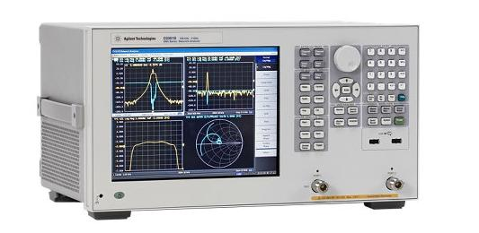
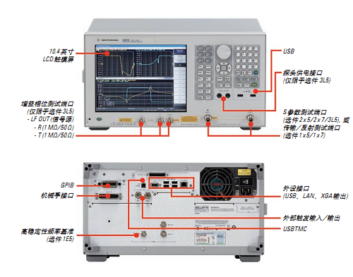
矢量网络分析仪E5061B面板图（正面）

Slide 7
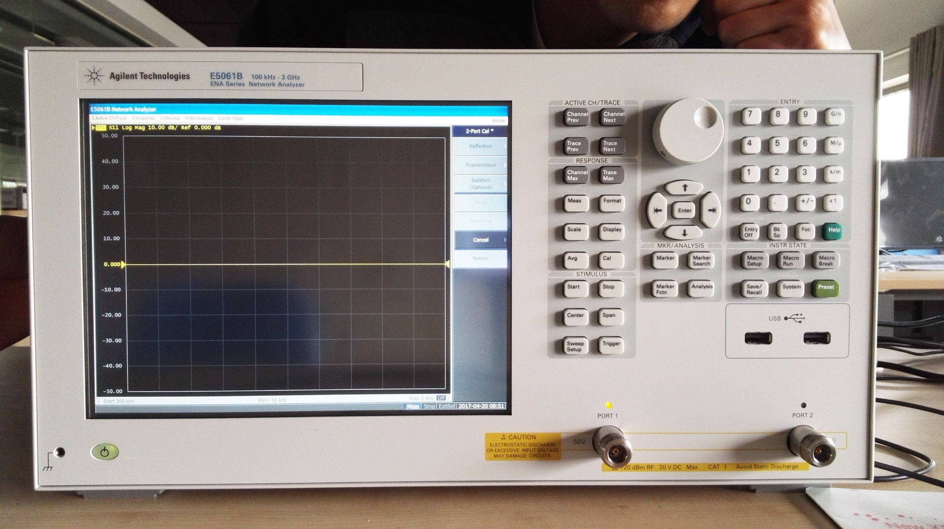
矢量网络分析仪E5061B面板图（正面）

Slide 8
矢量网络分析仪E5061B面板图（正面）
旋转输入及按下确认
选中前一个或后一个通道
数字，小数点及正负号输入
GHz/nH
选中前一个或后一个轨迹
MHz/uF
KHz/nH
表示不加前缀
测量参数、数据显示格式、
窗口缩放、显示、平均值 、
校准等
关闭数据输入栏显示
集焦选中
宏设置、运行、中断
重置系统设置状态
测量频率起始、终止、中
心频率、扫宽设置；扫频
设置；触发设置
频标相关
保存或载入
系统设置

Slide 9
E5061B面板图（背面）

Slide 10
网络分析仪组成框图
网络分析仪组成
•信号源
•信号分离装置
•接收机
•处理显示单元
源
功率分配/开关
R1
参考接收机
参考接收机
R2
衰减器
衰减器
A
B
测量接收机
Port 1
反射信号
(A)
传输信号
(B)
Port 2
输入信号
DUT
输出信号
Notes:
上图所示为网络分析仪内部组成框图。 为完成被测件传输/反射特性测试，网络分析仪包含以下四个部分：
1、激励信号源， 提供被测件激励输入信号；
2、信号分离装置，含功分器和定向耦合器件，分别完成对被测试件输入和反射信号提取；
3、接收机：对被测件的反射；传输；输入信号进行测试比较；
4、处理显示单元，完成对测试结果进行处理和显示。

Slide 11
网络分析仪测试信号流程
输入源
LO 源
R
A
B
输入参考信号
输出信号
N*LO +/- IF
A
R
:被测件输入端反射特性
传输
B
反射
:被测件正向传输特性
R
RF
输入信号
Notes:
反射特性是被测件反射与输入激励的相对比值，网络分析仪要完成该项测试，需分别得到被测件输入激励信号和测试端口反射信号。
网络分析仪内部信号源负责产生满足测试频率和功率要求的激励信号，信号源输出通过功分器均分为两路信号，一路直接进入R接收机，另一路通过开关输入到被测件相应测试口。所以，R 接收机测试得到被测输入信号信息。
激励信号输入到被测件后会发射反射，被测件端口反射信号与输入激励信号在相同物理路径上传播，定向耦合器负责把同一个物理路径上相反方向传播的信号进行分离，提取的反射信号信息进入A接收机。
A/R： 为被测试件端口反射特性。当需要测试另外端口反射特性时，需网络分析仪内部开关将激励信号转换到相应测试端口。
传输特性是被测件输出与输入激励的相对比值，网络分析仪要完成该项测试，需分别得到被测件输入激励信号和输出信号信息。
网络分析仪内部信号源负责产生满足测试频率和功率要求的激励信号，信号源输出通过功分器均分为两路信号，一路直接进入R接收机，另一路通过开关输入到被测件相应测试口。所以，R 接收机测试得到被测输入信号信息。
被测件输出信号进入网络分析仪B接收机，所以，B接收机测试得到被测件输出信号信息。
B/R：为被测试件正向传输特性.，当完成反向测试测试时，需要网络分析仪内部开关控制信号流程。

Slide 12
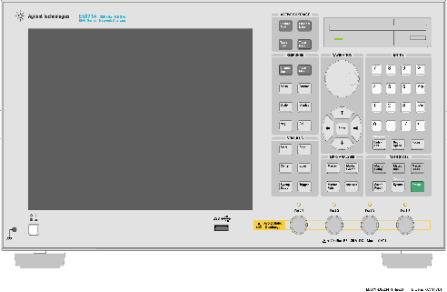
矢量网络分析仪的信号源
信号源
提供被测件激励信号
具备频率和功率扫描功能
合成源实现
源功率控制
频率合成源
源功率控制部分=ALC: 小范围功率调整,功率扫描 +衰减器: 大范围功率调整
Range1
Range2
Range3
….
ALC
源
衰减器
ALC
Driver
端口稳定点频输出:
span=0Hz, max sweep time
ALC 检测
ALC = 自动电平控制
(automatic level control)
Notes:
信号源提供被测件激励信号，由于网络分析仪要测试被测件传输/反射特性与工作频率和功率的关系，所以，网络分析仪内信号源需具备频率扫描和功率扫描功能。
为保证测试的频率精度,现在网络分析仪内信号源采用频率合成方法实现。当扫宽设置为零时，输出信号为点频CW信号。
网络分析控制其输出功率依靠ALC和衰减器两个部分完成，ALC保证输入信号功率的稳定和功率扫描控制，由于ALC控制范围有限,需衰减器完成大范围功率调整。

Slide 13
信号分离装置
6 dB
  功分器
  提供参考信号
  宽频率覆盖
50 Ω
Incident
Transmitted
DUT
50 Ω
6 dB
Reflected
SOURCE
SIGNAL
Main signal
SEPARATION
INCIDENT (R)
REFLECTED
(A)
TRANSMITTED
(B)
  定向耦合器
  电桥
  方向性
  低插入损耗
RECEIVER / DETECTOR
Coupled signal
PROCESSOR / DISPLAY
Detector
Test Port
定向耦合器连接端点: 反射特性测试点
Notes:
网络分析仪内部功分器和定向耦合器分别完成对被测件输入信号和反射信号的提取。其中当要测试被测件某个端口反射特性时，必须将定向耦合器直接连接在该测试端口上。
这两部分统称为信号分离装置,，这部分硬件也通常被测试为“测试座”，在一些特殊测试场合(大功率测试等)可不使用网络分析仪表一体化的内置测试座，而使用外置测试座设备。

Slide 14
定向耦合器用于反射性能测试
(入射信号泄漏)
(被测件反射方向)
Directivity 方向性反映定向耦合器分离两个相反传输方向信号的能力.
(定向耦合器输入端)
被测件端口
定向耦合器
反射方向
输入方向
被测件反射信号与定向耦合器泄漏的输入信号在接收机端矢量叠加，影响测试精度
0
DUT RL = 40 dB
Data Max
Device
Directivity
30
Return Loss
Add in Phase
Frequency
60
Data Min
Device
Cancel Data ≈ 0
Device
Directivity
Directivity
Data = Vector Sum
Notes:
反射测试中, 定向耦合器对于被测件反射信号而言是正向连接，定向耦合器耦合端输出反映反射信号信息。
网络分析仪测试反射特性时，由于定向耦合器有限的方向性影响，耦合器耦合端会包含泄露的输入激励信号，该信号会与反射信号进行矢量叠加，造成反射指标测试误差。
被测件匹配性能越好，定向耦合器方向性对测试影响越大。

Slide 15
网络分析仪测量误差
系统误差
随机误差
漂移误差
测试数据
系统误差
被测件性能
随机误差
飘移误差
系统误差 | 随机误差 | 漂移误差
由于测试仪表原理或测试设备引起 变化有规律 能够被定量描述 可通过校准消除 | 随时间随机变化 不能通过校准消除 引起随机误差的原因: 设备噪声 开关重复性 连接器重复性 | 校准后仪表性能变化 主要由温度变化造成 通过定期计量消除
Notes:
网络分析仪测试过程中的误差主要分为三类：系统误差；随机误差；漂移误差。
系统误差是由于仪表内部测试装置的不理想引起，它是可预示和可重复出现的。假设是不随时间变化的，从而可以定量进行描述。系统误差可在测试过程中通过校准消除。
随机误差是不可预示的，因为它以随机形式存在，会随时间变化，因此不能通过校准消除。随机误差的主要来源为：仪表内部噪声(如：激励源相位噪声；采样噪声；中频接收机本底噪声等)。仪表的开关动作重复性和连接器重复性也属于随机误差。
漂移误差是仪表在校准后测试装置性能漂移。漂移误差主要是由于温度变化造成，可通过进一步校准消除。校准后仪表能够保持稳定精度的时间长短取决与测试环境中仪表的漂移速度。

Slide 16
反射参数测试误差分析
A接收机信号= 被测件反射信号+误差信号
频率响应误差
  反射跟踪误差
  传输跟踪误差
R
A
串扰
B
方向性误差
反射信号
单端口共 6 项误差
双端口共 12 项误差
DUT
源失配
负载失配
Notes:
网络分析仪校准可消除测试过程中出现的系统误差。
下面具体分析一下反射测试过程中网络分析仪存在的系统误差。
上图明确了当网络分析仪测试器件反射特性时仪表存在的误差内容。
误差项1： 频响误差
网络分析仪在扫频状态下工作，无论是仪表内部设备还是外接的测试电缆等在工作频带范围内其特性都会存在变化，这些与频率变化相关的测试误差称为“ 频响误差”，也被称为“ 跟踪误差”。
误差项2：方向性误差
由于定向耦合器有限方向性造成的误差为方向性误差，方向性误差引起的泄漏信号会叠加在真实的反射信号上，造成测试误差。当被测件端口匹配性能好时，方向性误差对测试影响较大。
误差项3：端口失配误差
反射指标测试过程中，反射信号通过传输路径返回仪端口，仪表端口阻抗与传输线间会存在失配，该失配会造成信号二次入射，最终在传输路径中的信号的多次入射，相应又形成多次反射，这项误差称为源失配误差。被测件匹配性能越差，该项误差对测试的影响越明显。
同样，被测件输出的传输信号也会由于接收端阻抗失配造成反射，该信号会通过被测件的反向传输而叠加在真实反射信号上。从而形成负载失配误差。如果被测件反向传输隔离性能较差，负载失配误差的影响较大。
误差项4：隔离误差
在网络分析仪内部R，A，B接收机应该分别反映测试的输入,反射及传输信号。但这些接收机之间会存在信号串扰，对于高隔离被测件(开关；隔离器； 大范围衰减器)的测试。该项误差影响明显。
上例中，正向测试存在共6项误差，反向测试存在对称的6项测试误差，所以二端口器件测试中共存在12项误差。仪表的二端口校准也被称为12项误差校准。

Slide 17
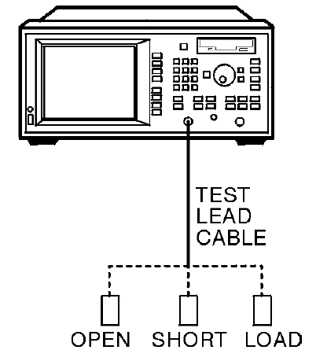
校准的基本分类
频响校准 (response校准)=归一化处理(normalization)
  简单
  只能消除跟踪误差(频响误差)
  相当于归一化处理(Datamem, Data/mem)
矢量校准
  需要测试更多校准件
  可消除更多误差项目
  要求矢量测试能力
thru
SHORT
OPEN
S
11
A
LOAD
S
11
M
thru
Notes:
通过前面的介绍和分析，网络分析仪的校准过程就是通过测试标准件来明确仪表系统误差的过程。根据校准消除误差项性质的不同，网络分析仪校准方式主要可分为频响校准和矢量校准。校准的方法不同，消除误差项目的个数与测试的标准件数目也不相同。
频响校准（Response)只测试一个标准件，其中
反射测试时为全反射校准件，可使用短路校准件（Short)或开路校准件(Open)。一般使用终端短路更接近理想全反射状态。
传输测试时，使用直通校准件（Through)。
频响校准的校准过程较简单。但只可确定频响误差这一项误差。频响校准的过程相当于测试归一化过程。既先将测试结果存入存储器中得到参考线，然后用被测件测试结果与其比较。这样可消除参考线中系统误差影响。
矢量校准要求网络分析仪具有幅度和相位的测试能力，计算误差项的过程中需要联立方程组。矢量校准过程中要求测试多个标准件，从而可消除更多的误差项，保证仪表具有更高的测试精度。

Slide 18
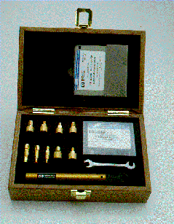
校准的概念
校准网络分析仪误差的过程
测量参数已知的标准件,得到误差项
将测试结果中误差项成份消除
cal kit: 定义校准件数据 definition file
用户可定义校准件: 校准件定义必须和实际校准件相符
SHORT
OPEN
LOAD
Notes:
网络分析仪误差校准是通过已知标准件的测试来得到仪表误差项的过程。
仪表有两个连接端口，每个端口都存在误差。校准方法的类型除可根据消除误差类型可分为标量校准和矢量校准外，还可根据校准的端口数分为单端口校准和双端口校准（多端口校准）。
单端口校准( One Port CAL)可消除被校准端口的所有系统误差(方向性误差； 源失配误差； 反射跟踪误差)。
当校准端口为仪表的端口1时，称为S11单端口校准（S11 One-Port)；
当校准端口为仪表的端口2时，称为S22单端口校准（S22 One-Port)。
单端口校准的类型为矢量校准。
当网络分析仪用于被测试件全部传输/反射性能测试时，仪表需对所有端口和传输连接线进行校准，双端口校准( Two Port CAL)能消除12项系统误差。双端口校准过程中需要使用四种校准件（SOLT），需完成进行7次标准件的连接测试。

Slide 19
测试中的校准
SHORT
反射测试
  存在三项误差:方向性,源失配, 反射通道频率响应
  频响校准(推荐标准件: short)消除频响误差
  1-port 单端校准 消除3项误差
反射传输测试
  存在12项误差
频响校准( 校准件: through) 消除频响误差
full 2 port 双端口校准消除12项误差
OPEN
LOAD

Slide 20
TRL校准（Thru-Reflect-Line）特点
  双端口校准技术
  适合非同轴系统测试 (waveguide, fixtures, wafer probing)
  与SOLT 校准使用相同的12项误差模型
  要求网络分析仪 4 接收机, 3 接收机支持TRL*校准
其它校准方法
  Line-Reflect-Match (LRM), Thru-Reflect-Match (TRM)

Slide 21

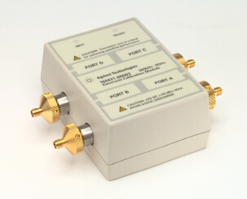
ENA 支持的校准件方式
机械校准件 | 电子校准件(Ecal)
校准件多次连接 Shorts, Open, Loads, Thru | 复杂,校准件多次连接 高精度 消除测试中所有误差: Directivity， Source, load match， Reflection tracking， Transmission tracking Crosstalk
Notes:
Agilent ENA系列网络分析仪除可以使用传统的机械校准件进行校准外，还可以使用电子校准件（E-Cal)。
和机械校准件相比，电子校准件具有以下特点：
1、校准过程简单
电子校准件只需要和网络仪连接一次，既可完成双端口校准所要求的测试项目。而不需要多次的校准件连接。
2、校准速度快
利用电子校准完成双端口校准只需要几秒钟时间，使整个测试过程的效率大大提高。
3、校准过程中不确定因素少
由于不需要多次的连接过程，所以电子校准受到误操作影响的概率会降低。
4、支持混合端口校准
Agilent可提供混合端口形式的电子校准件，如校准件端口1为N型，端口2为3.5mm。这样可保证对许多非插入器件测试的准确性。
Agilent ENA网络分析仪与电子校准件间的通信控制采用USB接口。

Slide 22
不同的校准方法总结
不校准 | 频响校准 | 1-PORT单端校准 | FULL 2-PORT双端
 | 方便 消除频率相应误差 不要求高精度 传输测试=直通 反射测试=短路 | 反射测试 消除测试端口所有误差 Directivity Source match Reflection tracking 校准件: Open，Short，load | 复杂,校准件多次连接 高精度 消除测试中所有误差: Directivity， Source, load match， Reflection tracking， Transmission tracking Crosstalk
SHORT
SHORT
SHORT
OPEN
OPEN
OPEN
thru
LOAD
LOAD
DUT
LOAD
thru
DUT
DUT
DUT

Slide 23
基本操作
设置测量参数
  预设：Preset->OK;
  选择测试参数S11：Meas->S11;
  设置数据显示格式为对数幅度格式：Format->LogMag;
  设置频率范围：Start->1.5GHz，Stop->2.5GHz（面板键盘上“G”代表GHz，“M”代表MHz，“k”代表kHz；
  设置扫描点数：Sweep Setup->Points->101->x1（或”Enter”键或按下大按钮）；
  设置信号源扫描功率：Sweep Setup->Power->Foc->-10->x1->Entry Off（隐藏设置窗）。

Slide 24
仪器校准
单端口校准
  设置校准件型号：Cal->Cal Kit->85032F（或自定义/user）（F指femal母头校准件，M指male公头校准件）；
  Modify Cal Kit->Specify CLSs->Open->Set All->Open(m/f),返回到Specify CLSs->Short->Set ALL->Short(m/f)；返回到Specify CLSs->load->Set ALL->Broadband;
  选择单端口校准并选择校准端口：Cal-Calibrate->1-Port Cal->Select Port->1（端口1 的校准，端口2也可如此操作）；
  把Open校准件连接到端口（或与校准端口相连的同轴电缆另一连接端），点击Open，校准提示（嘀的响声）后完成Open校准件的测量；保存图形及数据文件。
  把Short校准件连接到端口（或与校准端口相连的同轴电缆另一连接端）， 点击Short，校准提示（嘀的响声）后完成Short校准件的测量；保存图形及数据文件。
  把Load校准件连接到端口（或与校准端口相连的同轴电缆另一连接端）， 点击Load，校准提示（嘀的响声）后完成Load校准件的测量；保存图形及数据文件。
  点击Done，完成单端口的校准。

Slide 25
仪器校准
双端口校准
  在单端口校准完成后，直接进行双端口的校准，不能按Preset按钮，否则要重新选择校准件进行校准；
  选择二端口校准：Cal->Calibrate->2-Port Cal；
  点击Reflect，进入界面后，在1端口和2端口按菜单顺序接入Open,Short,Load三种校准件，每接入一个校准件后，点击相应选项完成校准。所有步骤完成后，点击Retrun返回。
  点击Transmission，在1端口和2端口之间接入直通连接，点击Port 1-2 Thru，进行校准。完成后，点击Retrun 返回。保存图形及数据文件。
  点击Done，完成双端口的校准。

Slide 26
调整数据或图形显示
调整显示面板显示刻度
  纵轴格数设置：Scale->Divisions->30->x1->Entry Off;
  设置每格范围：Scale/Div->10->x1->Entry Off;
  设置参考格：Reference Position->20->x1->Entry Off。

Slide 27
测量结果记录
结果记录操作
  设置Marker并读取测试参数幅度值：Marker->Foc->2000->M->Entry Off;
  找出测量范围内测量参数的最大值及对应频率：Marker->Marker n（由设置的marker个数确定）->Marker Search->Max;
  以表格形式显示标记数值：Marker Rctn->Marker Table;
  背景反色：Display->Invert Color；
  截屏保存数据图像：System->Dump Screen Image…->修改文件名并保存（保存到U盘后请删除）
  点击屏幕功能菜单上方的Resize，最小化显示窗口，从D盘拷贝数据到U盘；
  以数据形式保存结果：Save/Recall->Save Trace Data…->修改文件名，将数据以CSV格式保存。

Slide 28
参数测量
终端负载分别为Open,Short,Load负载时，测量其S11参数，截图保存数据（曲线要在表格的合适位置，不能在表格顶部或底部）。
双端口校准后，直接测量直通件的S参数，截图保存数据。分析为什么会得到这样的图形？

Slide 29
实验报告内容
找资料说明矢量网络分析仪的主要构成。
找资料说明矢量网络分析仪在射频测量、设计、调试中的应用。
找资料说明矢量网络分析仪在测量中的校准要求及方法。
找资料说明矢量网络分析仪在测量中引入的误差来源及处理方法。

Slide 30
实验内容
实验讲义

